Slide 1
এই স্লাইডটি সম্মানিত শিক্ষকবৃন্দের জন্য।
তাই স্লাইডটি হাইড করে রাখা হয়েছে।
স্লাইডের নিচে Slide Note সংযোজন করা হয়েছে।
সম্মানিত শিক্ষকগণ পাঠটি উপস্থাপনের পূর্বে উল্লেখিত
Note দেখে নিতে পারেন।
Notes:
সম্মানিত শিক্ষকগণ f5 চেপে শ্রেণিতে open করলে এই স্লাইডটি দেখা যাবে না।

Slide 2
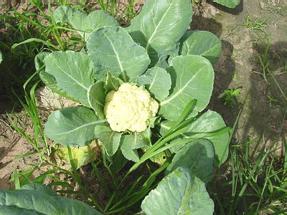
স্বাগতম

Slide 3
পরিচিতি
পল্লব কুমার ভৌমিক
মাস্টার ট্রেইনার, টিকিউআই-২
সহকারী প্রধান শিক্ষক
শান্তিপুর উচ্চ বিদ্যালয়, খিলগাঁও, ঢাকা-১২১৯
E-mail: kumar.pallab01@gmail.com,
Mob: 01716154224.
শ্রেণি-ষষ্ঠ
বিষয়-বিজ্ঞান
অধ্যায়-২য়

Slide 4
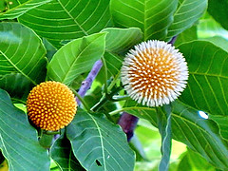
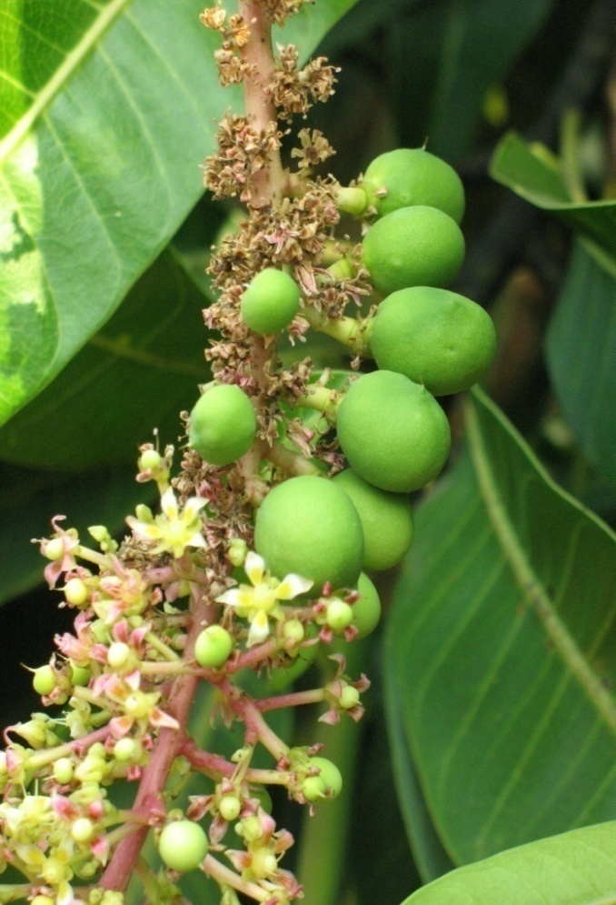
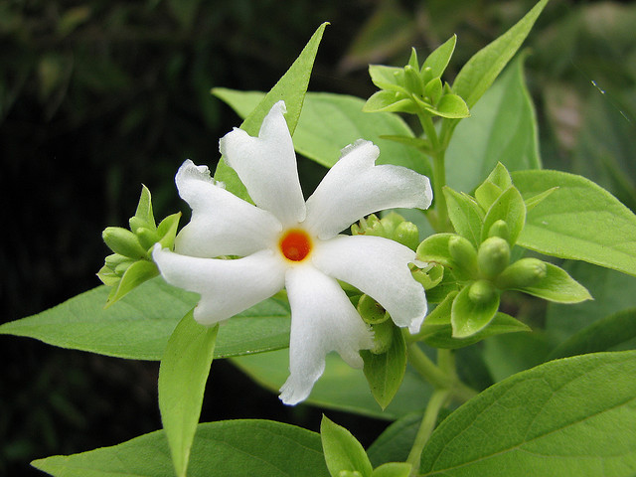
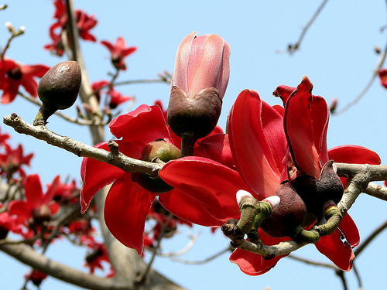
ছবির উদ্ভিদগুলো লক্ষ কর
ফুলসহ কিছু উদ্ভিদের ছবি দেখছ, যাদের ফুল হয় তাদের কী উদ্ভিদ বলে?
সপুষ্পক উদ্ভিদ
Notes:
ছবিটি শিমুল,শিউলি,কদম,আমের মুকুল দেখিয়ে পাঠশিরোনাম বের করার চেষ্টা করা হয়েছে।

Slide 5
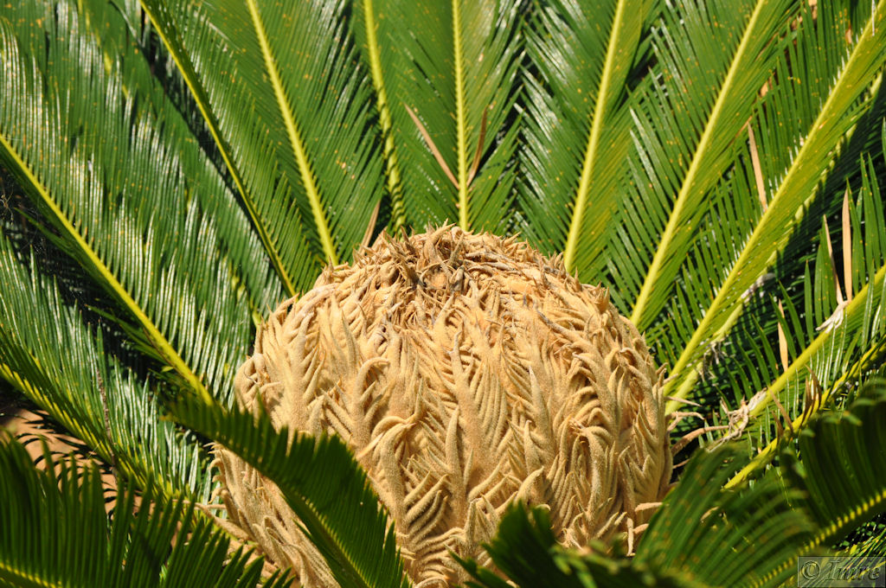
সপুষ্পক উদ্ভিদ

Slide 6
শিখনফল
এই পাঠ শেষে শিক্ষার্থীরা…
১। সপুষ্পক উদ্ভিদ কী তা বলতে পারবে;
২। সপুষ্পক উদ্ভিদ বৈশিষ্ট্যের ভিত্তিতে শ্রেণিবিভাগ করতে পারবে;
৩। পরিবেশ থেকে এসকল উদ্ভিদ সনাক্ত করে তালিকা তৈরি করতে পারবে।

Slide 7
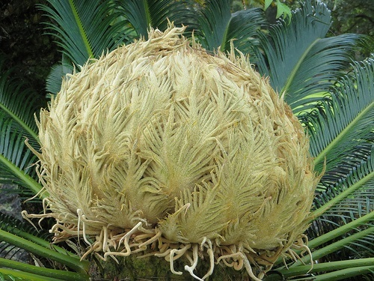
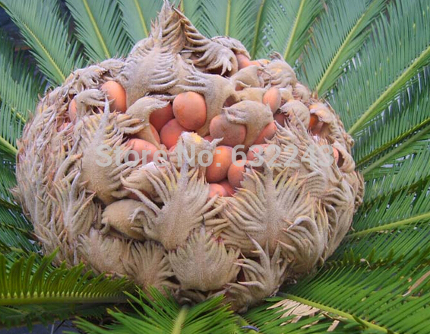
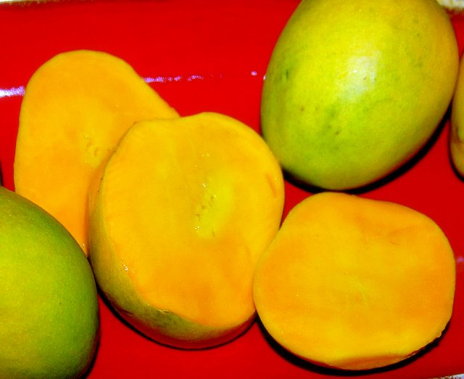
সপুষ্পক উদ্ভিদ
নগ্নবীজী উদ্ভিদ
আবৃতবীজী উদ্ভিদ
ফল হয়, বীজ ফলের ভিতরে
সাইকাস, ফল হয় না বীজনগ্ন
উদ্ভিদ দুটিতে কোন বৈশিষ্ট্যটি লক্ষণীয়?
ফুল হয়

Slide 8
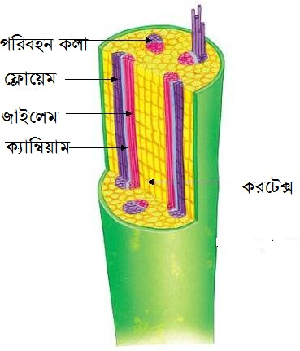
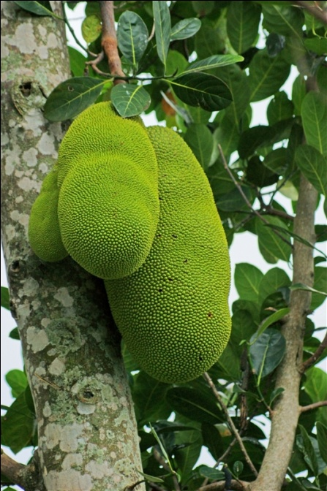
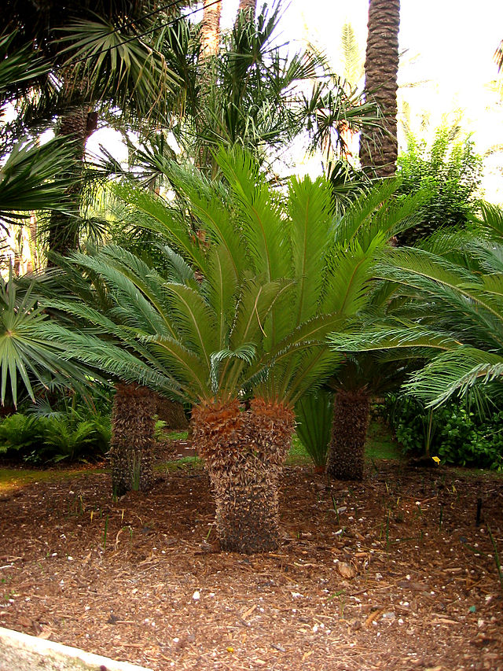
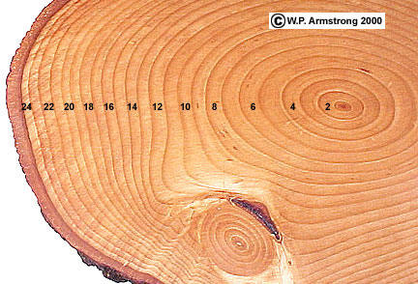
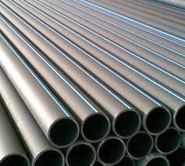
দুই ধরনের সপুষ্পক উদ্ভিদের উন্নত বৈশিষ্ট্য
এরা কাঠ প্রদানকারী উদ্ভিদ।
এদের দেহে উন্নত ধরনের পরিবহন কলা থাকে।

Slide 9
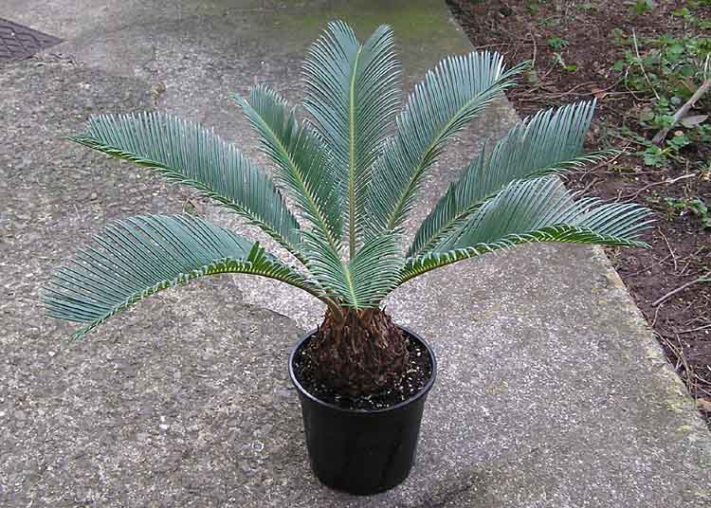
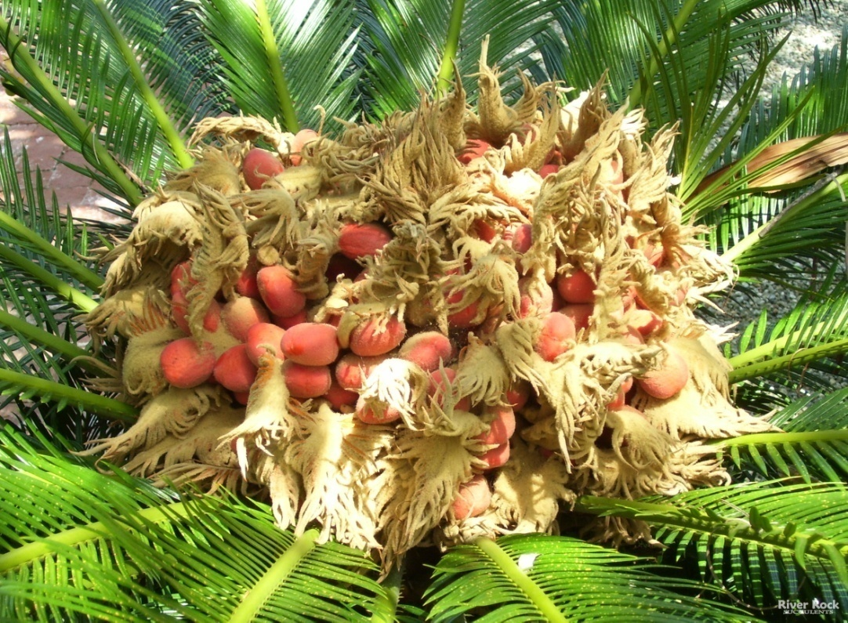
নগ্নবীজী উদ্ভিদ
সাইকাস/পাইনাস উদ্ভিদে মোচাকার স্ত্রীফুলের ডিম্বাশয় না থাকায় ডিম্বক নগ্ন।
সাইকাস উদ্ভিদ ও মোচাকার স্ত্রীফুল
ডিম্বক বীজে পরিণত হয়

Slide 10
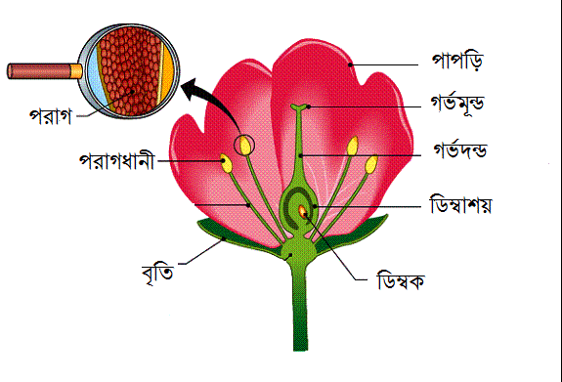
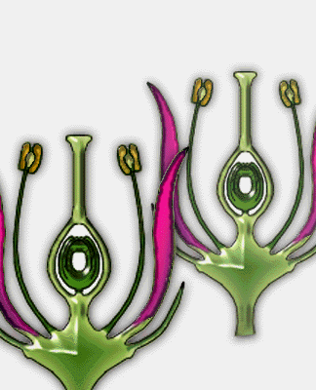
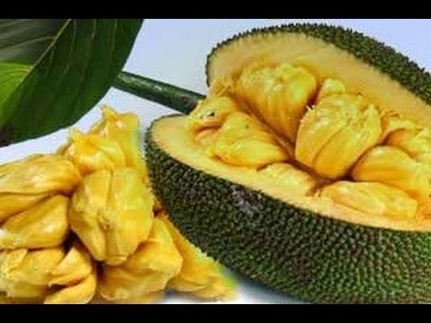
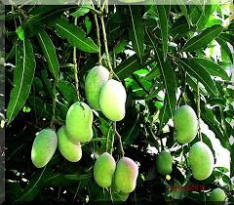
আবৃতবীজী উদ্ভিদ
নিষেক প্রক্রিয়া
গর্ভাশয় কী, বীজ কোথায় থাকে লক্ষ কর।
বীজ কোথায় থাকে?
অধিকাংশ সবুজ উদ্ভিদের বীজ ফলের ভিতরে আবৃত থাকে, ফুলে গর্ভাশয় থাকে।
ডিম্বাশয় ফলে, ডিম্বক বীজে পরিণত হয়।
Notes:
ফুল প্রদর্শন করে ,শিক্ষার্থীকে বোর্ডে ফুল আঁকতে উৎসাহিত করে বিভিন্ন অংশ চি্হ্নিত করা যেতে পারে।

Slide 11
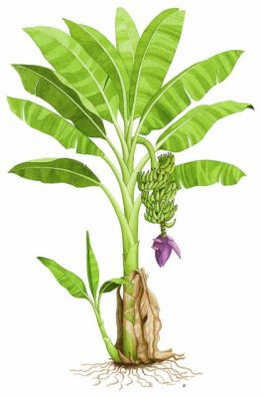
দলগত কাজ: ১০মি.
ক
খ
আবৃতবীজী উদ্ভিদের একটি তালিকা কর এবং ক ও খ এর বৈশিষ্ট্যগুলো লিখ।
Notes:
এ কাজের জন্য দুধরনের উদ্ভিদ শ্রেণিতে দেখানো যেতে পারে।

Slide 12
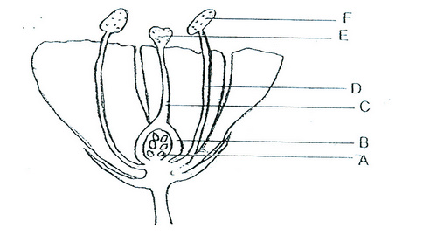
মূল্যায়ন
১। A অংশটি নিষেকের পর কিসে রূপান্তরিত হয়?
বীজে
২। B অংশটি নিষেকের পর কিসে রূপান্তরিত হয়?
ফলে
৩। নগ্নবীজী উদ্ভিদের কোন অংশটি থাকে না?
B
Notes:
শিক্ষক প্রয়োজন অনুযায়ী আরো কোন প্রশ্ন শ্রেণিতে করতে পারেন।

Slide 13
গুরুত্বপূর্ণ শব্দসমূহ
নগ্নবীজী উদ্ভিদ
গুপ্তবীজী উদ্ভিদ
পরিবহন কলা
ডিম্বক
Notes:
শিক্ষার্থীরা শব্দগুলো লিখে নিবে। এসম্পর্কে শিক্ষার্থীকে প্রশ্ন করতে উৎসাহিত করে তাদের কাছে প্রশ্ন চাওয়া যেতে পারে।

Slide 14
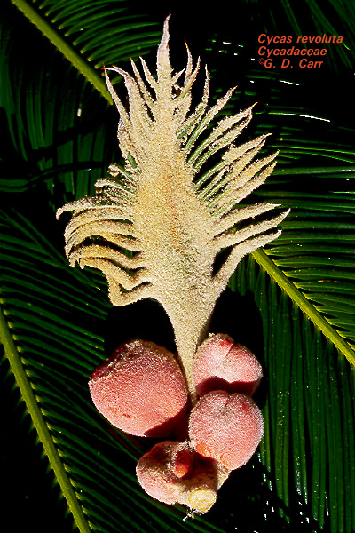
বাড়ির কাজ
নগ্নবীজী উদ্ভিদ ও আবৃতবীজী উদ্ভিদ বাংলাদেশের কোন কোন জেলায় দেখা যায় তার একটি চার্ট তৈরি কর।
Cycas এর ডিম্বক

Slide 15
ধন্যবাদ

Slide 16
কৃতজ্ঞতা স্বীকার
শিক্ষা মন্ত্রণালয়, মাউশি, এনসিটিবি ও এটুআই-এর সংশ্লিষ্ট কর্মকর্তাবৃন্দ
এবং কন্টেন্ট সম্পাদক হিসেবে যাঁদের নির্দেশনা, পরামর্শ ও তত্ত্বাবধানে এই মডেল কন্টেন্ট সমৃদ্ধ হয়েছে তারা হলেন-
জনাব সামসুদ্দিন আহমেদ তালুকদার, প্রভাষক, টিটিসি, কুমিল্লা
জনাব খাদিজা ইয়াসমিন, সহকারি অধ্যাপক, টিটিসি, ঢাকা
জনাব মোঃ রাকিবুল ইসলাম, সহকারী অধ্যাপক, টিটিসি, ঢাকা

Slide 17
In Bangladesh 7 species in 3 genera occur in the eastern hilly regions. Of these 3 are threatened, 1 cycas, 2 gnetum. The main threats are habitat destruction and exploitation by local people for various uses. Different species of exotic pine (Pinus carribeana) are grown in the hilly regions and as ornamental plants in gardens. Exotic gymnosperms like Pinus, Cycas, Araucaria, Cupressus,and Thuja are now well-adapted and are prized garden plants.
Notes:
উইকিপিডিয়া হতে প্রাপ্ত তথ্য ১৭ নং স্লাইডে দেয়া হলো।

